Slide 1
О формировании НОБД, заполнении
электронных журналов
в АИС «Kundelik»

Slide 2
Национальная образовательная база данных
Электронные паспорта
организаций образования района:
общеобразовательные организации – 35 (33 школы с дневной формой обучения и 2 вечерние школы),
организации дополнительного образования для детей – 4,
дошкольные организации – 36

Slide 3
Национальная образовательная база данных
Основные разделы базы:
регистрационные сведения;
материально-техническая база;
основные сведения об образовательном процессе;
основные сведения об объекте образования;
сведения о персонале;
сведения о контингенте.

Slide 4
Национальная образовательная база данных
Половой признак учащихся
СШ №5, Сепеевская СШ,
Есенгельдинская СШ, СШ №7.
Возраст учащихся 4 года и менее
СШ №1- 3, СШ №2 – 4, СШ №3 – 5,
СШ №4 – 1, СШ №7 – 2,
Покровская СШ – 1, Сергеевская СШ – 1,
Есенгельдинская СШ – 2.

Slide 5
Национальная образовательная база данных
Возраст учащихся 24 года и более
СШ №2 – 1,
СШ №3 – 2,
Родионовская ОШ – 1.
Возраст персонала от 0 до 17 лет
СШ №3 – 2,
Бейсхазретская ОШ – 1.

Slide 6
Национальная образовательная база данных
Сведения о трудоустройстве выпускников 9 классов по состоянию на начало учебного года
СШ №2, СШ №4, СШ №6,
СШ №7, СШ №8,
Покровская СШ, Сергеевская СШ,
Тимашевская СШ, Полтавская СШ,
СШ №1 с. Бастау

Slide 7
Национальная образовательная база данных
Изучение английского языка
(не изучает, изучает)
СШ №5 – 10, СШ №4 – 5, СШ №7 – 6
Сепеевская СШ – 6,
Мариновская КСШ – 2,
Тимашевская СШ – 3,
Адырская ОШ – 1,
Сергеевская СШ – 1.

Slide 8
Национальная образовательная база данных
Число классов и учащихся по сменам
СШ №5, СШ №6, Сергеевская СШ,
Мариновская КСШ,
Магдалиновская НШ
Указание смены обучения у учащихся
СШ №2, СШ №5, СШ №7,
Сергеевская СШ, Сепеевская СШ,
Мариновская КСШ

Slide 9
Национальная образовательная база данных
Заполнение таблицы по учащимся вечерних школ, консультационных пунктов
СШ №8, Сергеевская СШ
Недельная нагрузка совмещенных классов
Тимашевская СШ, Сергеевская СШ

Slide 10
Национальная образовательная база данных
Количество кружков и спортивных секций по видам
СШ №2, СШ №5, Новосельская СШ,
Борисовская СШ, Есенгельдинская СШ,
Магдалиновская НШ
Посещение кружков учащимися (посещает и не посещает)
Мариновская КСШ, Мариновская СШ, СШ №1 с. Бастау, СШ №7.

Slide 12
«Степень наполненности расписания»– не менее 41/95%;
«Ведение планирования учителями» – не менее 41/71%;
«Ведение журнала учителями» – не менее 32/49%;

Slide 13
«Степень активации созданных аккаунтов всех пользователей» – не менее 60/77%;
«Доля родителей» – не менее 50%;
«Своевременное ведение журнала» – не менее 30/60%.

Slide 14
Активация 11 учащихся
Покровская СШ – 1, СШ №4 - 1, СШ №5 – 2,
СШ №1 – 3, СШ А. Курманова – 3,
Самарская ОШ – 1
Активация 38 родителей
СШ №1 – 25, СШ №8 – 12, Борисовская СШ – 1
Добавление родителей – 4
Родионовская ОШ – 1, Тельманская СШ – 1,
СШ №7 – 2

Slide 15
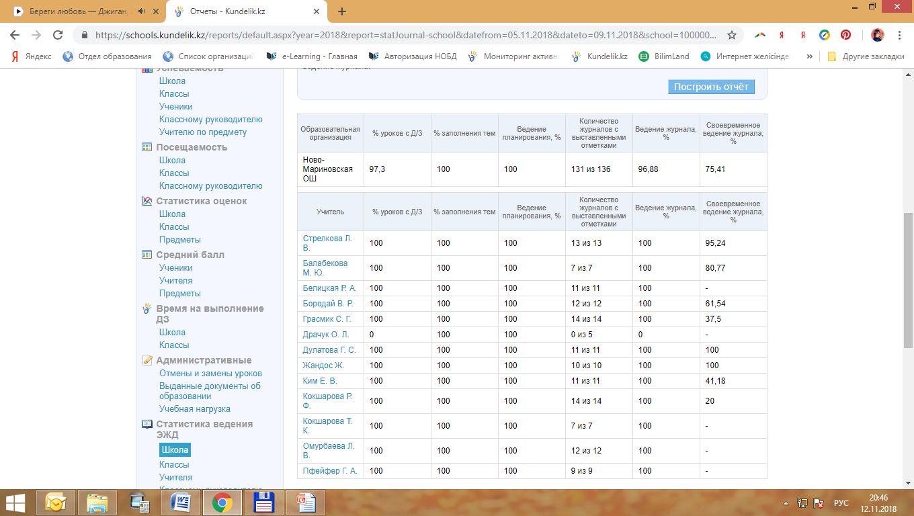

Slide 17
Рейтинг заполнения ЭЖ за 1 четверть 2018-2019 уч.года
Высокие показатели :
СШ №1
СШ №2
СШ №6
Мариновская СШ
Ново-Мариновская ОШ
Тельманская СШ
СШ №3
Сочинская СШ
Садовая ОШ
Тимашевская СШ
Титовская НШ

Slide 18
Рейтинг заполнения ЭЖ за 1 четверть 2018-2019 уч.года
Низкие показатели :
Сергеевская СШ
СШ №1 с. Бастау
Адырская ОШ

Slide 19
«Возможно всё.
На невозможное просто требуется больше времени»
Дэн Браун

Slide 20
Спасибо
за внимание!

